Slide 1
ВСЕРОССИЙСКИЙ КОНКУРС
«ЖИВАЯ КЛАССИКА»

Slide 2
А.П.ЧЕХОВ

Slide 3
АНТОН ПАВЛОВИЧ ЧЕХОВ «ПЕРЕСОЛИЛ»

Slide 4
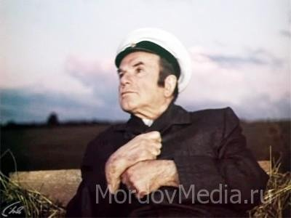
ЗЕМЛЕМЕР ГЛЕБ ГАВРИЛОВИЧ СМИРНОВ
ПРИБЫЛ НА СТАНЦИЮ «ГНИЛУШКИ».

Slide 5
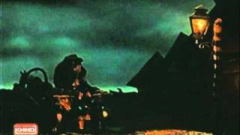

Slide 6
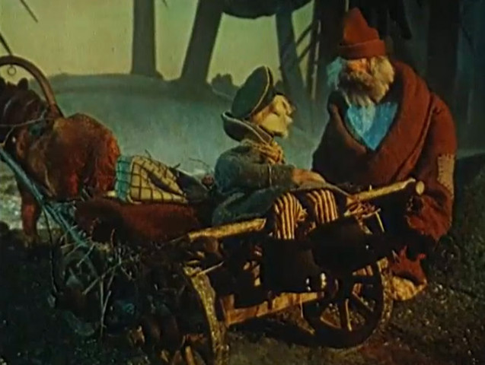

Slide 7
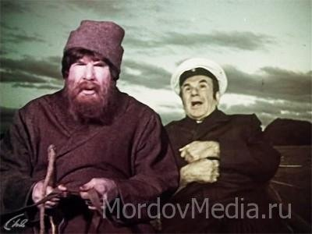

Slide 8
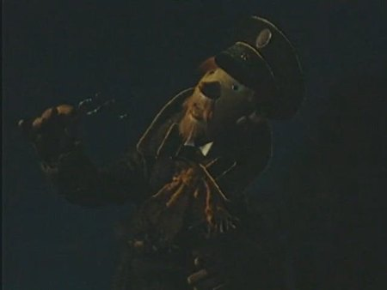

Slide 9
"Какая, однако, здесь глушь ! - думал землемер, стараясь прикрыть свои уши воротником от шинели.- Ни кола ни двора. Не ровен час - нападут и ограбят, так никто и не узнает, хоть из пушек пали... Да и возница ненадёжный... Ишь, какая спинища ! Этакое дитя природы пальцем тронет, так душа вон ! И морда у него зверская, подозрительная ".

Slide 10
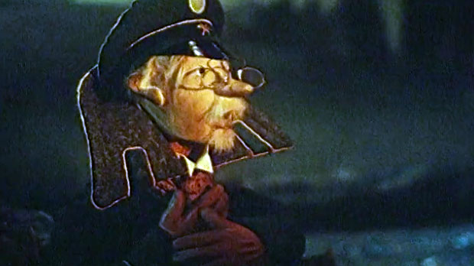

Slide 11
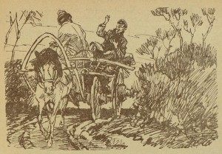

Slide 12
Землемер запугал Клима.
- Не дай бог со мной связаться. Мало того, что разбойник без рук, без ног останется, но еще и перед судом ответит... Мне все судьи и исправники знакомы. Человек я казенный, нужный... Я вот еду, а начальству известно... так и глядят, чтоб мне кто-нибудь худа не сделал. Везде по дороге за кустиками урядники да сотские понатыканы... По... по...постой! - заорал вдруг землемер. - Куда же это ты въехал? Куда ты меня везешь?

Slide 13
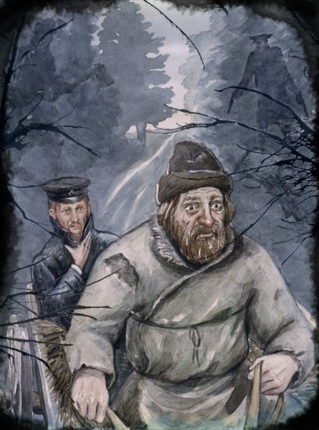

Slide 14
У страха глаза велики.
…за мной со станции должны выехать четыре товарища. Надо, чтоб они нас догнали... Они обещали догнать меня в этом лесу... С ними веселей будет ехать... Народ здоровый, коренастый... у каждого по пистолету... Что это ты всё оглядываешься и движешься, как на иголках? а? Я, брат, тово... брат... На меня нечего оглядываться... интересного во мне ничего нет... Разве вот револьверы только... Изволь, если хочешь, я их выну, покажу... Изволь...
Землемер сделал вид, что роется в карманах, и в это время случилось то, чего он не мог ожидать при всей своей трусости. Клим вдруг вывалился из телеги и на четвереньках и побежал к чаще.

Slide 15
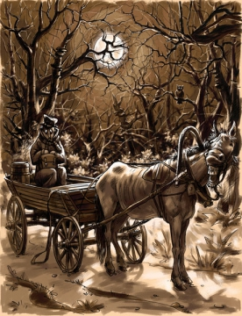
От мысли, что ему всю ночь придется просидеть в темном лесу на холоде и слышать только волков, эхо да фырканье тощей кобылки, землемера стало коробить вдоль спины, словно холодным терпугом.

Slide 16
- Климушка!- закричал он.- Голубчик ! Где ты, Климушка? Часа два кричал землемер, и только после того, как он охрип и помирился с мыслью о ночёвке в лесу, слабый ветерок донёс до него чей-то стон.

Slide 17
Это я от страха врал ! Сделай милость, поедем! Мёрзну ! Клим, сообразив, вероятно, что настоящий разбойник давно бы уж исчез с лошадью и телегой, вышел из лесу и нерешительно подошёл к своему пассажиру.

Slide 19
МКОУ СОШ № 1 г.ДИГОРЫ
2014 год

